Slide 1
D69 Tech Sharing – Redis introduction
Radi
2021/11/09
Notes:
容器化技術原理與介紹
Docker 與其他容器技術的優劣處
Docker在目前D69應用之處
Remote to Your Desktop , Demo How to Build a Docker.
& 其他任何你想介紹的Topic , 抓一小時內講完.

Slide 2
一、Redis簡介
二、如何設計Redis cache
三、Redis實驗
四、DB效能提升方法
附錄一:redis學習資源
附錄二:redis cache實驗版本
附錄三:實驗數據截圖

Slide 3
一、Redis 簡介

Slide 4

一、Redis 簡介
Redis(Remote Dictionary Server)
Key-value in-memory cache server/database
優勢:
效能
資料操作在記憶體達到低延遲，高傳輸量
網路i/o、資料操作為單執行緒，減少 CPU 的 Context Switch
持續性儲存、cluster模組等為多執行續
彈性資料結構
多樣化資料結構，如: 字串、陣列、雜湊、串流、排序等
指令簡易
需先設計model，即可使用redis指令存放、存取和使用資料
Notes:
Key-Value的方式存放在記憶體，在找尋所需資料透過Hashmap的方式取得，所以速度非常快
大多數的應用情境都是單執行緒的方式即可完成，可以減少CPU的Context Switch 提升處理效率也可以避免資源競爭的可能
key-value database，因此常常被用在需要快取（Cache）一些資料的場合，可以減輕許多後端資料庫的壓力
https://aws.amazon.com/tw/redis/
Redis中只有網路請求模組和資料操作模組(網路IO和key-value讀寫)是單執行緒的。
持久化儲存模組、cluster模組等是多執行緒
https://www.gushiciku.cn/pl/gE3Y/zh-tw

Slide 5
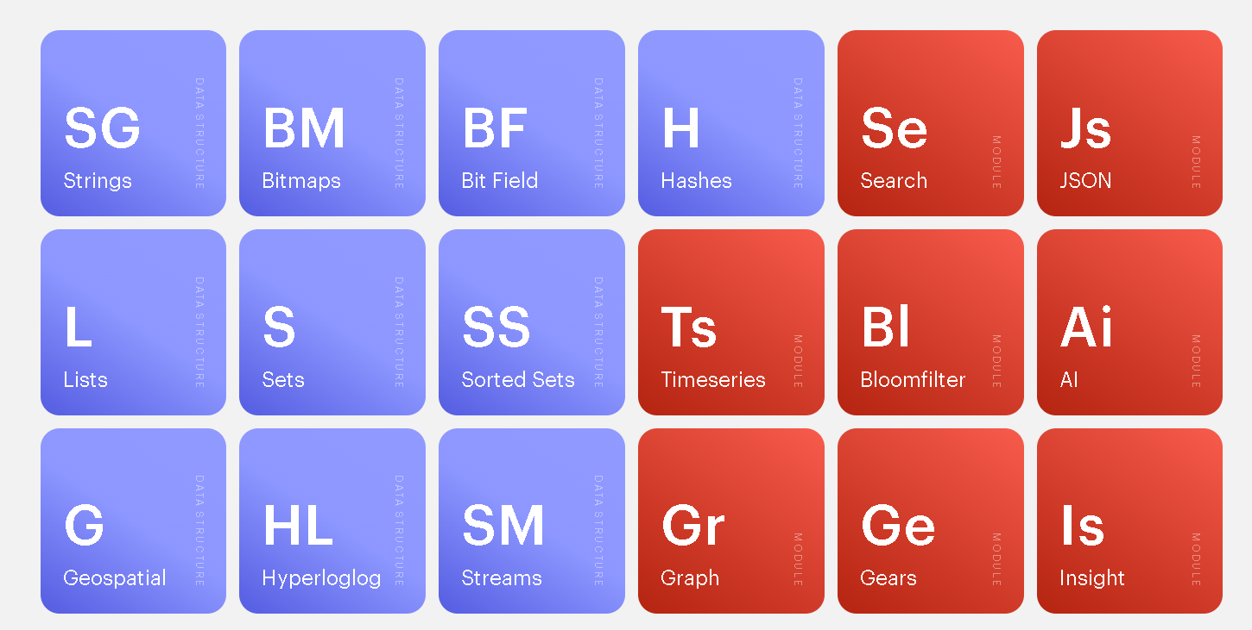
一、Redis 簡介
Redis(Remote Dictionary Server)
Key-value in-memory cache server/database
優勢:
持續性
將資料複寫到多部備份伺服器
提升讀取效能
主伺服器發生故障時快速恢復
將資料定時寫入硬碟
高可用和可擴展性
支援多節點cluster
服務模組化
開源專案
支援多種開發 語言
Notes:
Redis 採用主要-複本架構，並支援非同步複寫，可將資料複寫到多部複本伺服器
支援多種開發 語言: Java、Python、PHP、C、C++、C#、JavaScript、Node.js、Ruby、R、Go 等
https://aws.amazon.com/tw/redis/

Slide 6
一、Redis 簡介
Redis(Remote Dictionary Server)
劣勢:
官方Redis僅支援 Linux
cache資料不一致
當DB 資料變動，redis 不會主動更新資料
在分散式架構，redis支援非同步備份，可能造成主節點跟副節點資料不一致

Slide 7
一、Redis 簡介
Redis 提供快速的記憶體內資料存取機制
使用案例:
快取
資料庫查詢快取
網頁快取
檔案、中繼資料快取等
Session 管理
聊天室、串流、社群即時資訊傳輸
機器學習
迅速處理大量、多樣化資料，建立、訓練和部署機器學習模型，即時作出決策
異常監控
…. 其他可參考 rediscover projects

Slide 8


一、Redis 簡介
Redis Cache 機制
Web server
Cache (in memory)
Database (in disk)
Request
Get (Key)
Not found
Get (Key)
Object
Set (Key, Object)
Confirmation
Response
Notes:
Redis 作為快取，當業務層需要資料時就會先去Redis拿，若redis沒有資料，則透過資料存取層去存取關聯式資料庫取得資料

Slide 9
二、如何設計Redis cache

Slide 10
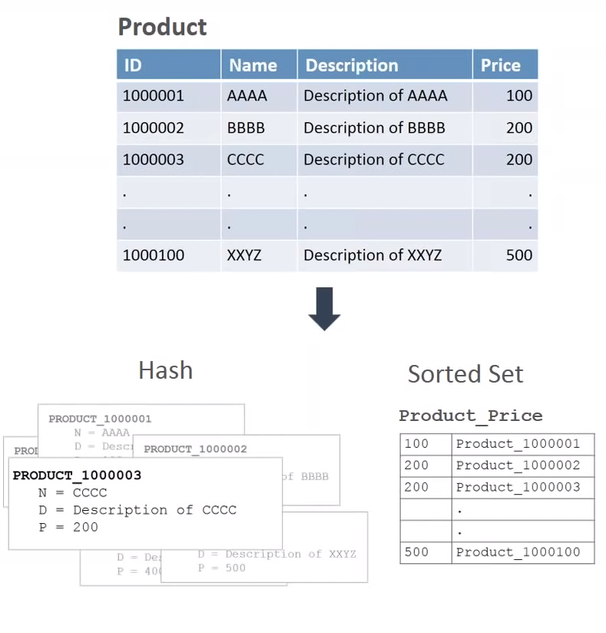
二、如何設計Redis cache
找出應用程式內經常重複讀取的 data
定義 key format 以存取 cache裡的 data
使用合適的資料結構
如: hash, sorted set…
定義資料存活時間(time-to-live, TTL)
設定 cache 清理原則(eviction policy)
實行read/write logic
data access/link layer
Notes:
1. 80/20法則，選出佔訪問量80%的前20%的請求條件進行快取
4.需定義TTL，避免DB資料更新但cache存的是舊的資料，就會回傳舊的資料給user
5.當快取滿載哪些資料應被剔除
https://www.youtube.com/watch?v=_4HwUVNl9Nc&ab_channel=Redis

Slide 11
二、如何設計Redis cache
Redis cache 清理原則
noeviction
當快取滿的時候直接回傳錯誤，不影響現有快取內容
allkeys-lru
檢查所有快取項目，清除最少使用的(LRU)快取資料
volatile-lru
檢查已設定到期資訊的項目，清除最少使用的(LRU)快取資料
allkeys-random
隨機挑選並清除快取中的項目
volatile-random
檢查已設定到期的項目，隨機挑選並清除
volatile-ttl
檢查已設定到期資訊的項目，清除距離存活時間最近的資料
Notes:
當快取資料量達到設定量時，清理原則決定快取要如何清除過多的資料
最少使用、隨機抽取資料清除會有一個問題，可能會清除相對新的資料，假如今天redis應用在session快取，使用者就會突然被登出
或是讀取到舊的數據

Slide 12
二、如何設計Redis cache
若Redis不只是cache，作為業務資料庫需採用:
Redis 資料持久化機制
RDB
快照儲存持久化方法
將redis某一時刻的記憶體資料儲存到硬碟
AOF
紀錄所有client對server每次操作指令
當RDB與AOF兩種方式開啟，Redis會優先使用AOF日誌恢復資料
Notes:
https://codertw.com/%E7%A8%8B%E5%BC%8F%E8%AA%9E%E8%A8%80/725600/
https://kknews.cc/zh-tw/code/bgegvxm.html?__cf_chl_managed_tk__=M.yHVjQyg47fBmTXE4EWAW_sRu4u106ukZqSAV.Yw_c-1636041510-0-gaNycGzNBpE
持久化技術封裝了數據訪問細節，可以減少訪問資料庫數據次數，增加應用程式執行速度

Slide 13
三、Redis實驗

Slide 14
三、Redis實驗
實驗目的: 比較大量 請求下，redis 跟sql server的查詢回應速度
實驗架構:
Server
Redis
request
handler
client
router
Model
response
handler
SQL server

Slide 15
三、Redis實驗
實驗情境:
1
client
SQL Server
2
client
Redis
SQL Server
3
client
Redis
SQL Server
Notes:
模擬單純只有SQL server 得回應速度跟
有redis，redis裡面有查詢過的資料，
跟沒有查詢過，要再詢問sql server的回應速度差異

Slide 16
三、Redis實驗
實驗結果:
請求次數\回應時間 | SQL server | Redis hit | Redis miss
1 | 3.5s | 1.56s | 1.8s
100 | 4.7s | 1.53s
500 | 9.6s | 3.49s
1000 | 18.6s | 5.94s
10000 | 3m1.6s | 47.78s
Notes:
Redis miss數據再看看
簡述實驗input (sql)
Process
out
加 實驗數據link

Slide 17
三、Redis實驗
+圖表

Slide 18
四、DB效能提升方法

Slide 19
四、DB效能提升方法
硬體優化
SSD,CPU core
DB server 優化
table 增加 index
優化slow query
引入cache
服務與DB table優化
重構業務邏輯
評估分庫、分表(DB cluster)
讀寫分離
水平、垂直分表
Notes:
1. 增加SSD、CPU core
若cache能承受業務相關請求，一般不需要採用讀寫分離
讀寫分離，改善讀寫操作壓力但沒有改善儲存壓力，單台DB server 的儲存就會成為系統的瓶頸:
缺點:
數據量大，讀寫性能下降
數據量大，備份、儲存需要耗費很長的時間
數據量大，極端丟失數據風險越高
DB cluster
-優點:
分散儲存、訪問壓力
-缺點:
Join操作問題
table分散無法統一修改
維護成本，一台server搞定的事情拆分成多台，備份亦同
評估:
業務分庫不見得可以帶來價值，增加維護工作
加其他方案參考資料

Slide 20
附錄一: redis學習資源

Slide 21
附錄一、 redis 學習資源
Redis 資料操作教學:
https://try.redis.io/
Redis服務模組教學& project code:
https://redis.com/rediscover/projects/ - projects

Slide 22
附錄二: redis cache 實驗版本

Slide 23
附錄二、redis cache 實驗版本

Slide 25
附錄三: 實驗數據截圖

Slide 26
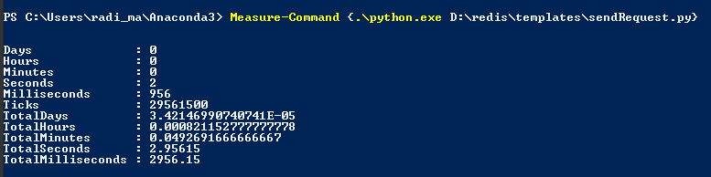
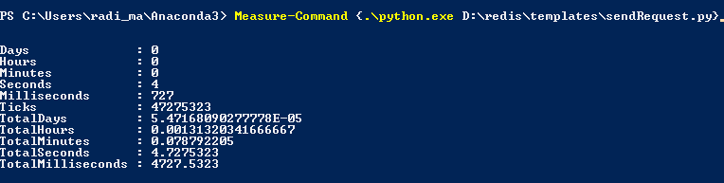
SQL Server test
SQL Server (1req)
SQL Server (100req)

Slide 27
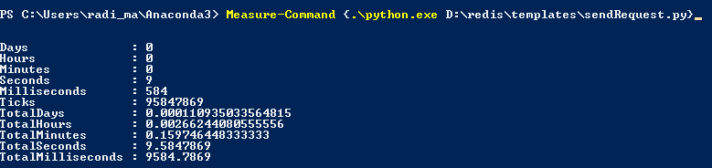
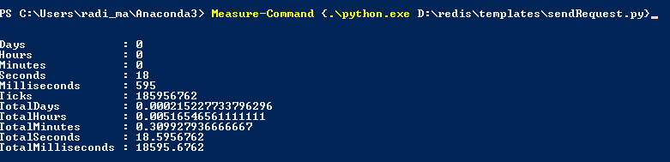
SQL Server test
SQL Server (500req)
SQL Server (1000req)

Slide 28
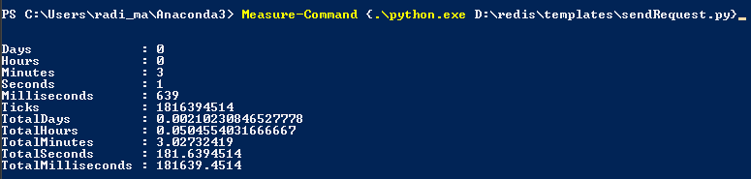
SQL Server test
SQL Server (10000req)

Slide 29
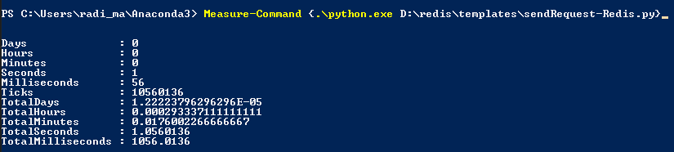
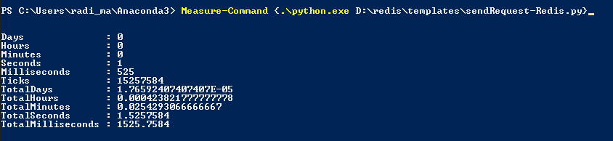
Redis test
Redis hit (1req)
Redis hit (100req)

Slide 30
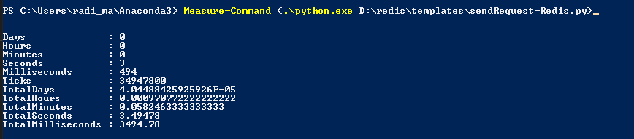
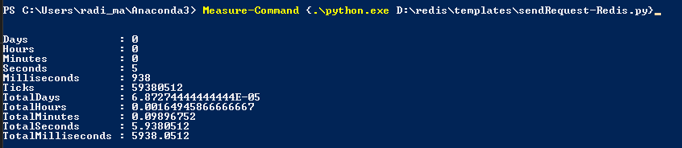
Redis test
Redis hit (500req)
Redis hit (1000req)

Slide 31
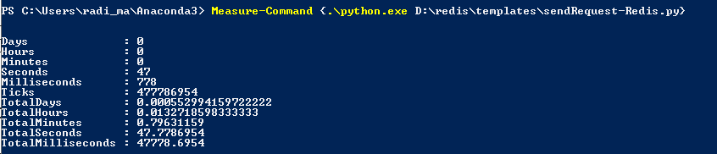
Redis test
Redis hit (10000req)

Slide 33
RDBMS vs NoSQL
 | RDBMS | NoSQL
劣勢 | 無法應對大量集中的讀寫 資料表最大儲存量限制 維護成本高 | 無關聯資料 不支援標準SQL 資料可能會不一致 無豐富資料類型
優勢 | 關聯式資料 支援SQL | 1. 支持每秒上萬次讀寫 2. 資料儲存格式靈活 3. 支援高可用性架構 4. 免費開放原始碼
Notes:
最大儲存量(行數、列數)限制，當資料量達到百萬以上，將會大幅影響讀寫效率
大量資料若需要分庫、分表，會增加維護成本
實務上，會將資料放入快取，像是Redis的NoSQL中，再從Redis中載入資料，以減少對關聯式資料庫的存取

